Slide 1





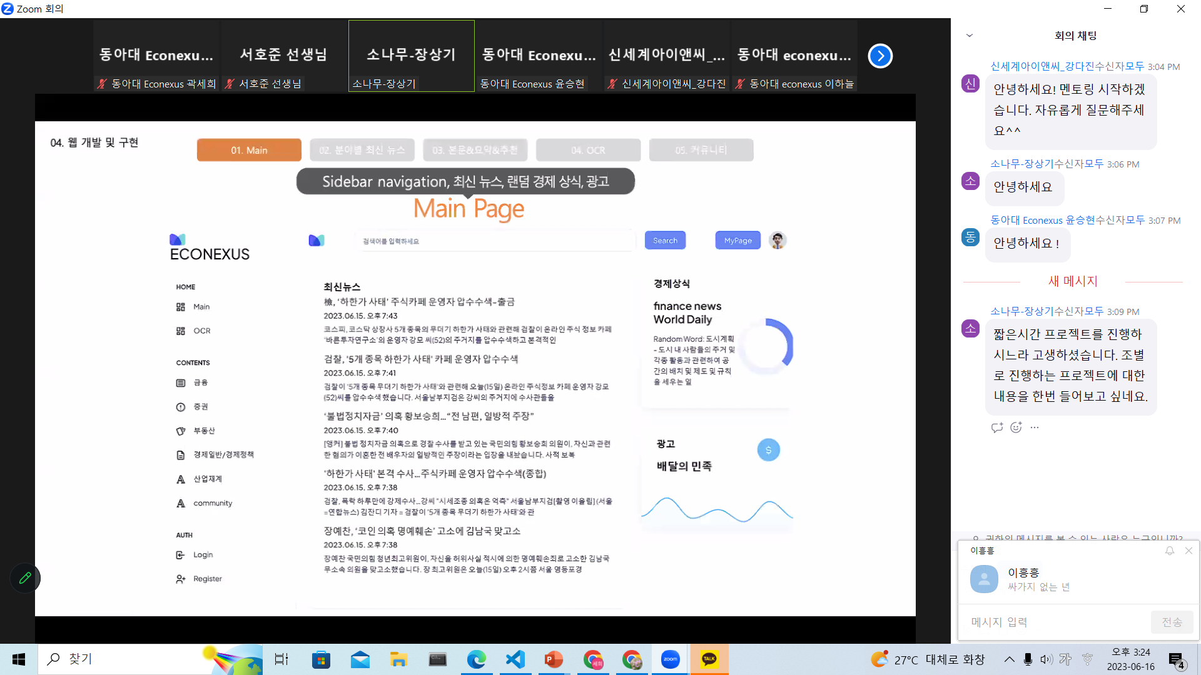



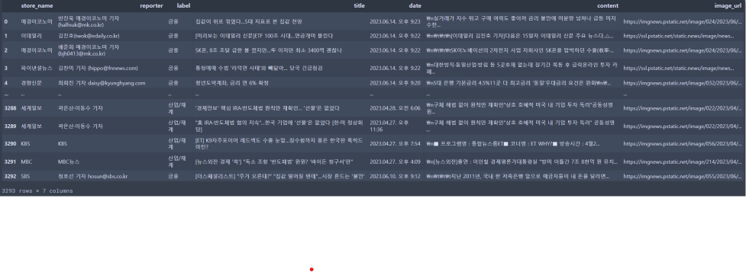
현직자를 위한 실시간 뉴스 추천 및 요약 어플
곽세희, 윤승현, 이재은, 이하늘
디지털 스마트부산 아카데미, SW 전문인재 양성사업
Ⅰ. 프로젝트 선정사유 및 Point
<회원가입DB - Register> <로그인DB - Login>
주제 선정 이유
name, email address, password 입력
DB에 회원정보 저장
Create an account 클릭
register.html로 이동
증권사 현직자들을 위한 종합 경제 뉴스 애플리케이션주제 선정 이유
증권사 현직자들은 주식 장이 시작하기 전 주식에 영향을 주는 기사들을 주로 찾아보거나 현직들만의 텔레그램 단체채팅방으로 내용을 공유한다. 두가지 방법 중 기사들을 찾아본다면 검색을 통해 모든 신문사를 파악하기에는 시간이 부족할 뿐더러 장이 열리기 30분 전부터는 실시간 뉴스가 쏟아져 나오는 피크타임이기에 원하는 분야의 뉴스만을 찾기 어렵다.
현직자들은 본인들이 생각하는 주식에 영향을 미치는 분야의 뉴스가 얼만큼 연관성 있게 알고리즘으로 나오는지도 중요하기에 하나의 사이트에 원하는 분야의 실시간 최신 뉴스를 종합하여 보여주고 유사한 다른 뉴스를 추천해주며 현직자의 효율적인 정보 획득을 위해 기획되었다.
나아가 금융 계열 취업을 희망하는 취업준비생을 위한 종합 뉴스 애플리케이션을 만드는 것을 목표로 하여 해당 애플리케이션을 상용화 시킴으로써 현직자와 예비 현직자 모두에게 도움이 되는 플랫폼으로 자리잡고자 한다.
submit 클릭
username
(email address),
password 입력
커뮤니티인
list.html로
이동
sign in 클릭
DB에 저장된 계정
login.html로 이동
확인 클릭
아이디와 비밀번호를
다시 입력해주세요.
라는 팝업 생성
DB에 저장되지 않은 계정
주요 포인트
<커뮤니티DB - board>
Main 페이지에 실시간으로 각 분야의 뉴스기사 노출
뉴스기사를 누르면 유사한 다른 뉴스 6개가 하부노출
주식과 관련된 6개의 카테고리에 실시간 뉴스 노출
OCR기술을 활용한 뉴스기사 사진으로 유사한 뉴스 추천
Community 를 활용한 현직자들의 소통창구 활성화
Login 을 활용한 인증 된 현직자들만 사용 할 수 있는 community
DB 테이블 생성
DB에 저장된 title, nickname, date가 List.html에 노출
List.html에서 작성 버튼을 누르면
Write.html로 연결
Write.html에 작성한 글이 DB에 저장
List에서 글을 누르면 View.html로 이동하여 DB에 저장된 글 내용 노출
글 제목 클릭
저장된 DB List가 자동으로 Update
Ⅲ. 사용 model
Sentence BERT
의미있는 문장 임베딩을 도출할 수 있도록 modified된 BERT 네크워크로 다양한 문장 분류와 문장 쌍 회귀 task에서 최첨단의 성능을 자랑하고 있다. 직접 뉴스에서 추출한 본문 요약을 이용하여 0부터 5까지의 라벨을 가지는 데이터 셋을 만들었고, 이를 이용하여 유사도를 라벨링하여 학습시켰다.
이후 학습한 모델을 사용하여 사용자가 선택한 뉴스 본문과 DB에 저장된 뉴스 기사를 비교하고 그 중 유사한 뉴스 기사를 찾아 띄워준다.
Klue/roberta-base
한국어 자연어처리 작업을 위해 개발된 사전학습 모델로 Hugging Face에서제공하는Transformers 라이브러리를통해사용가능
한국어 문장 분석에 특화된 모델로 다양한 한국어 텍스트 데이터로 사전학습 되어 있으며 일반적인 한국어 문장을 이해하고 처리하는 능력 뛰어남
다양한 자연어처리 작업에서 활용될 수 있으며 문장 분류, 감성 분석, 개체명 인식, 의미 추출, 텍스트 유사도 측정 등의 작업 수행
Hugging Face의 Transformers 라이브러리를 통해 이 모델을 쉽게 활용할 수 있음
OCR
Ⅱ. 기술설명
이미지 스캔 또는 캡쳐 - 이미지나 스캔 된 문서의 텍스트 업로드
전처리 - 업로드 된 이미지를 전처리하여 텍스트 추출의 품질 향상
문자감지 - 이미지 내의 텍스트 영역 식별 후 경계 상자 생성
문자 인식 - 추출된 텍스트 영역에서 실제 문자 인식 후 텍스트로 변환
BeautifulSoup을 활용한Crawling 모듈 생성
Ⅳ. 결과
BeautifulSoup을 활용한 4단계로 이루어진 크롤링 수행 후 return 값이 DataFrame으로 나오는 하나의 모듈 생성
내용을 적어 주세요
실시간 Crawling 및 유사도 뉴스추천을 위한 전개도
Crawling.py
Return DF
Crawling 해 온
실시간 뉴스와 원래 존재하는 Finish_df.csv기사의 중복체크
실시간 Page
체크 후 Data = new_data.csv
Total.py
Df[0].content
Finist_df.csv + new_data.csv
OCR
Kobart_news
new_data.csv룰 model.encode
벡터화
Text
Finish_df.csv
Model.npy
S-bert
Text
그후 Finish_df.csv
model.npy
유사한 Index
6개 출력
SAVE

